Slide 1
МИНИСТЕРСТВО ОБРАЗОВАНИЯ РОССИЙСКОЙ ФЕДЕРАЦИИ
Государственное бюджетное общеобразовательное учреждение города Москвы Гимназия №1505
«Московская городская педагогическая гимназия-лаборатория»
ДИПЛОМНАЯ РАБОТА
по теме
«Сравнительный анализ японских мотивов в творчестве художников Западной Европы рубежа XIX–XX вв.
и членов объединения «Мир искусства»
Выполнила:
Ученица 10-го «И» класса
Малышева Ирина Олеговна
Руководители: Бабкова М.В.
Волков И.М.
2017 г.

Slide 2
Актуальность исследования
Влияние Японии на искусство Западной Европы и России огромно. Многие художники как Японии, так и Западной Европы перенимали друг у друга техники исполнения, мотивы и т.п. Но все европейские мастера воплощали полученные знания в своих произведениях по-разному.
Данное исследование дает более широкое представление об изобразительном искусстве Западной Европы и России на рубеже XIX-ХХ вв. и позволяет понять, отличалось ли восприятие японской культуры у европейских художников импрессионистов и в России на примере художников-членов объединения "Мира искусства"
А также данное исследование поможет понять, каким образом художники восприняли дошедшие до них отголоски японской культуры и трансформировали новую технику в своих произведениях на примерах конкретных работ.

Slide 3
Объект и предмет исследования
Предметом моего исследования является проявление Японизма в европейском и русском искусстве.
Объектом исследования являются картины европейских и русских художников.
Цели и задачи
Цели моей работы заключаются в изучении и сравнении работ художников XIX-ХХ вв. с японскими гравюрами. Выяснить, каким образом трансформируются техника и мотивы в их произведениях.
Задачи работы:
1. Изучить работы европейских и русских художников,
выявить произведения с японскими мотивами
2. Выполнить анализ работ методом сопоставления их с японскими источниками
3. Сделать выводы на основе полученной информации
4. Выяснить, актуально ли влияние японской культуры на современных художников

Slide 4
Проблема исследования
Культура востока радикально изменила европейское искусство. Появились новые направления в искусстве, в частности, в живописи, которые сразу стали популярными за счет интереса людей к новой культуре и заимствования различных форм ее проявления. Проанализировав и выделив японские мотивы в живописи, можно наглядно увидеть, какое влияние оказало открытие Японии на культуру Европы и России.
Методология работы
В исследовании использованы следующие методы:
Метод системного анализа. Этот метод применялся во время поиска и анализа информации и отбора необходимой информации по теме
Метод сравнительного анализа. Применялся при отборе объектов, наиболее подходящих к теме работы

Slide 5
План работы
Что собой представляет техика укиё-э. Примеры работ Утагава Хиросигэ.
Какое влияние оказало укиё-э на искусство художников – импрессионистов Западной Европы.
Влияние японских мотивов в творчестве Винсента Ван Гога.
Обращение к японским источникам художников объединения «Мир искусств».
Отражение японских мотивов в творчестве Ивана Билибина.
Актуальность Японизма в современном искусстве.
Историография
Сочинение Зигмунда Вихмана «Японизм. Японское влияние на западное искусство с 1858 года»
Монография Наталии Николаевой: «Япония – Европа. Диалог в искусстве. Середина 16 – начало 20 века», 1996 год
Книга Анны Завьяловой «Мир искусства. Японизм» 2014 года.

Slide 6
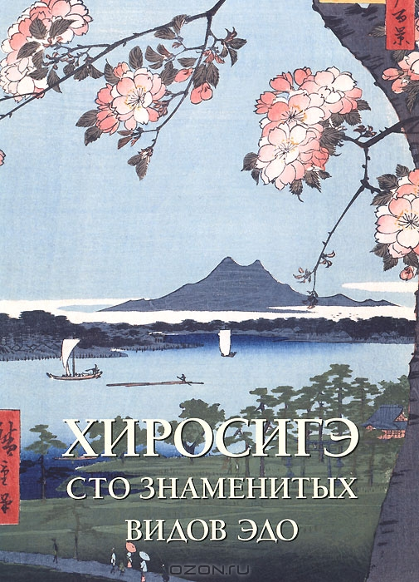
Источники
Елена Милюгина: Хиросиге. Сто знаменитых видов Эдо, 2013 г.

Slide 7
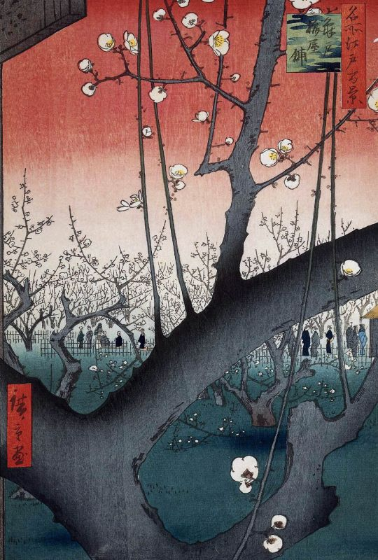
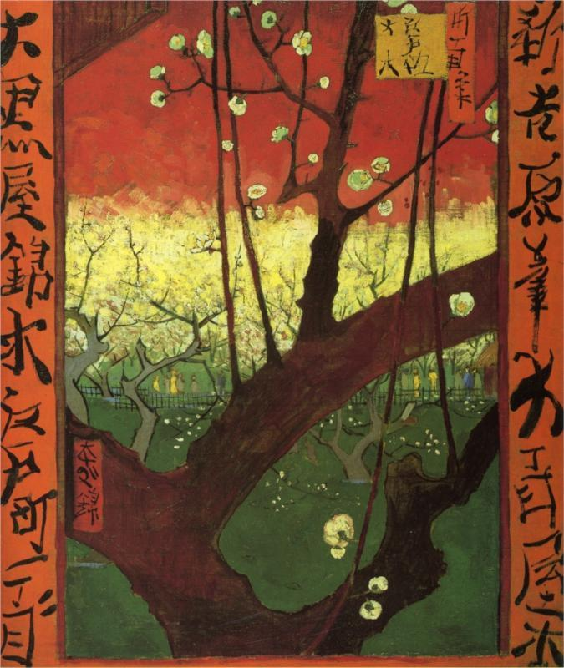
Источники
Утагава Хиросигэ, «Цветущий сливовый сад в Камейдо» (1857)
Винсент Ван Гог, Цветущая слива, 1887

Slide 8
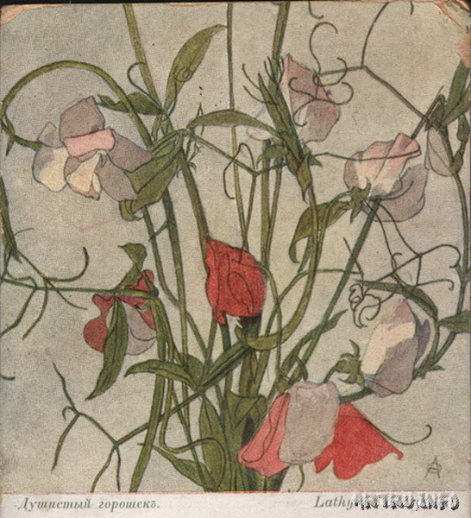
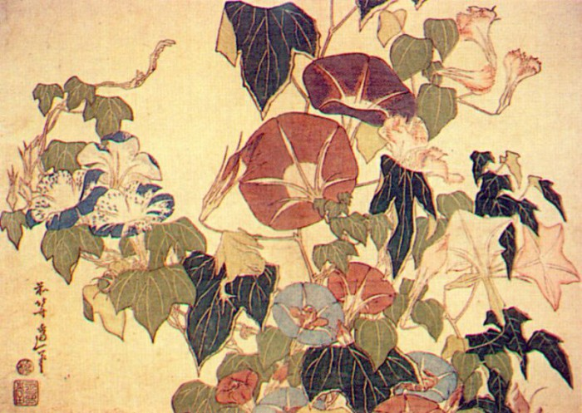
Источники
Кацусика Хокусай, Вьюнок и древесная лягушка, 1833-1834
Анна Остроумова-Лебедева, Душистый горошек, 1906

Slide 9
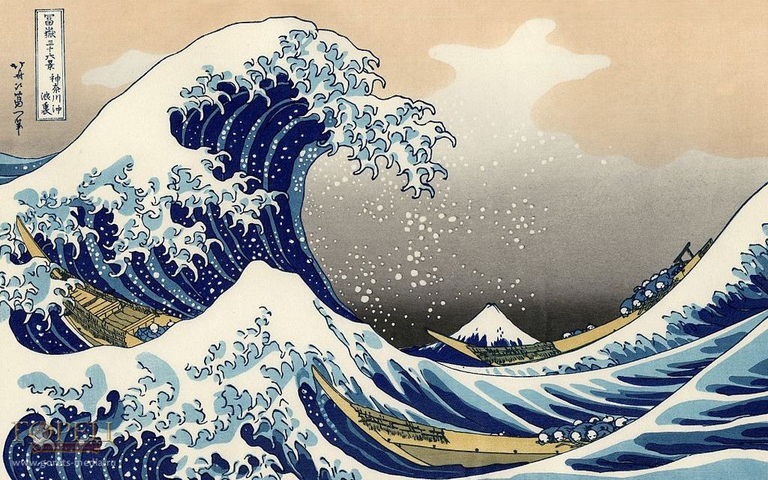
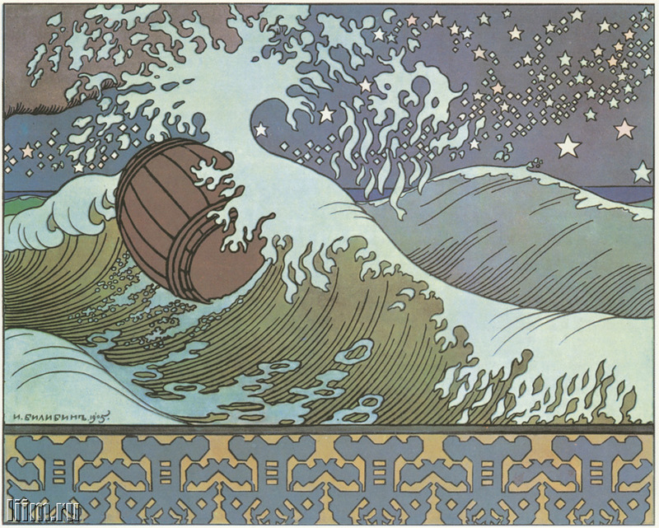
Источники
Кацусика Хокусай, Большая волна в Канагаве, 1830-1835
Иван Билибин. Бочка по морю плывет... (иллюстрация к «Сказка о царе Салтане»). 1905

